Slide 1

FIRST技术挑战赛
2014-2015 CAS CADE EFFECT

Slide 2

目录
1.比赛场地介绍
2.比赛时间
3.比赛
4.常用规则
5.机器人限制

Slide 3
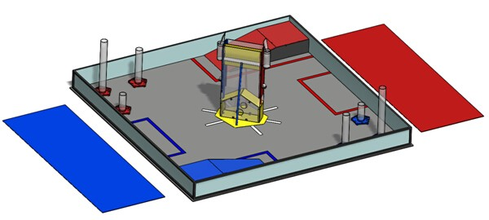
1.比赛场地介绍
联盟站
保护区
联盟驻停区
联盟驻停区
保护区
联盟站
平台/斜坡
中心结构
中央球筐
滚动球筐

Slide 4


CAS CADE EFFECT 的比赛零件—球
大球：棒球尺寸（40个）
小球：高尔夫球尺寸（120个）
数量：一场比赛需160个
在自动阶段每队机器人可获得两个自动球（大球/小球）
。

Slide 5
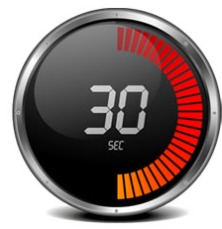
2.比赛时间
比赛由三个阶段组成，总计 2.5分钟。
（1）30秒的“自动阶段”。
（2）2分钟的操纵员“手动控制阶段”。
（3）手动控制阶段的最后30秒叫做
“比赛结尾阶段”。

Slide 6
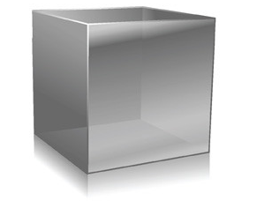
比赛-赛前
比赛开始时，机器人的长宽高均不得超过 45.72cm。
检查时，机器人会被放进一个“机器人大小标准盒”中，机器人必须能够放进盒子。
比赛开始后，机器人可以超过规定的尺寸限制。
关于对机器人的限制，请阅读Part1中的6.2.2机器人组件和材料的规则。
45.72cm

Slide 7
队伍可把机器人放在比赛场地的任意方位，但有如下限制：
机器人开始比赛时，可以完全在他们的联盟平台上或完全在他们联盟驻停区里。
每个联盟平台和驻停区可能只有一个机器人。
机器人不能伸展出比赛场地边框墙的外部边缘。
机器人在驻停区开始的，必须接触比赛场地边框墙。
赛前

Slide 8
（1）自动阶段 — 规则
比赛以30秒钟的自动阶段开始，期间只能通过预置程序运行机器人，完成以下任务得分：
机器人完全在平台上，并从此处开始比赛，行驶到比赛场地地面的任意位置，得20分。
移动球筐在它自己的联盟驻停区里，20分/球筐。
释放支架（无论球是否散落到比赛场地上），30分。
每个移动球筐里，至少有一个自动球得分，30分/球筐（注意：这个分数是每个球筐的，不是每个球的）。
如果中央球筐里的任何自动球得分，60分。
注意：移动球筐只能有一个得分（例如，脱离地面和在驻停区里）。按高分计分。

Slide 9
（2）手动控制阶段 — 规则
手动阶段机器人的任务是收集球，并把球放在移动球筐里。一旦球和比赛场地地面接触，就可以给球计分。移动球筐里的计分球得的分数，是按照球管道高度和球高度的长度为基础的（比赛结尾时）， 如下图所示。该表还显示出每个移动球筐的最高分值。
移动球筐高度（距离地面） | 球高度分数/cm | 最高分
30cm | 1分/cm | 27
60cm | 2分/cm | 114
90cm | 3分/cm | 261

Slide 10
（3）比赛结尾阶段 — 规则
手动阶段最后30秒叫做比赛结尾阶段。在比赛结结尾阶段期间，中央球筐里的球可以得分。移动球筐和机器人也可以停止，完全脱离比赛场地地面或在驻停区里。机器人可以继续得到移动球筐里球的分数。
比赛结尾阶段时得分如下：
在自己联盟驻停区里的机器人，10分/个机器人。
在自己联盟驻停区里的移动球筐，10分/个移动球筐。
机器人完全脱离比赛场地地面，30分/个机器人。
移动球筐完全脱离比赛场地地面，30分/个移动球筐。
中央球筐里的计分球的高度，6分/cm。

Slide 11
4.比赛常用规则
<G1> 比赛开始前，每个机器人长宽高不可以超出45.7cm(18″)。违规的机器人将被禁用或由裁判长裁决关掉机器人，比赛延续期间，机器人必须在关掉电源的情况下停留在比赛场地上。整列装置只能在他们是用规定的元件搭建，并且保持在起始阶段的机器人尺寸限制内、比赛期间和机器人保持连接状态。
<G2> 每组操控团队应包括两名操控员和一名教练。要求联盟到比赛场地后，不允许携带电子通讯设备（手机、收发两用无线电设备、无线网络等）。首次违规给予警告，重复违规给予轻的判罚和/或取消比赛资格。旁观者随意搞错的物品被认定违规，该物品不可被带到比赛场地。
<G4> 比赛期间，禁止操控员和教练接触比赛场地或任何比赛或场地物件。首次违规的，给予警告，重复违规给予轻微处罚和/或取消比赛资格。影响计分和/或正常比赛的，取消比赛资格。

Slide 12
<G5> 比赛期间，操控员必须使用由赛事方提供的，连接控制系统的手柄遥控机器人。教练干扰的(比如触碰手柄)，给予警告；重复违规的，重罚和/或取消比赛资格。
<G7> 比赛期间，机器人不可以故意分离零部件或把机械装置遗留在比赛场地。如果故意分离零部件或机械装置，影响得分，处于重罚，机器人被禁用，并且队伍被取消比赛资格。多次违规的，取消本次所有比赛的资格。

Slide 13
<G9> 单纯为了破坏、撞翻或缠住机器人和比赛场地元件的策略和机械装置，违背了FTC的精神，所以不被允许。但是，FTC比赛互动性强，机器人面对面接触多，可预期到比赛的激烈程度。一些机器人出现翻了、被缠住和损坏，在比赛中难免会发生。如果裁定撞翻、纠缠或损坏行为是有意或习惯性的，违规队伍将被重罚，并被禁用，和/或取消本回合的比赛资格。重复违规的，取消该队伍参加剩下比赛的资格。见<G19>。

Slide 14
<G10> 机器人不可以别住或限制其他机器人超过5秒钟。如果裁判认定违规，违规联盟将每5秒钟给予一次轻罚，违规机器人在本回合中被禁用。通常，在自动阶段不叫做“别住”或“限制”。但是，自动阶段的策略表现出有意“别住”或“限制”对抗联盟的机器人，将给予轻罚，或如果是习惯性的，取消比赛资格。如果自动阶段出现“别住”或“限制”的情况，手动阶段时，违规的机器人第一个必须做的动作是：从被“别住”或“限制”的机器人那里退回去，否则给予轻罚。如果裁判在比赛期间对别住”或“限制”的行为给予警告，违规机器人必须后退至少0.9m(3英尺)或后退大约1.5个地垫的距离。

Slide 15
<G14> 仅在以下情况下，由裁判长裁定是否重赛：
1.很可能影响某个联盟获胜的一个场地元件出现故障。
2.由于竞赛方提供的比赛场地控制的电脑、场控系统软件、USB集线器或手柄出现故障，而且该故障可被检验出来，从而导致一个机器人失控而很可能影响到哪个联盟获胜。
3.由于场地无线路由器出现故障，导致4个机器人都失控，很有可能影响到某个联盟获胜。
注：机器人本身出现不可预见的行为，不在重赛范围内。团队自身导致的故障，如低电池量、处理器处于休眠、机器人机械/电子/软件的故障、机器人通讯出现故障等，都不是重赛的正当理由。

Slide 16
5.机器人限制
<R01>除了下面的，所有乐高零件都允许使用：
a. 任何DUPLO零件
b. 乐高MINDSTROMS EV3。
c. 乐高气动力

Slide 17
<R02>除了下面的，所有TETRIX零件都允许使用：
a. R/C控制器（产品编号 W34243 或 W36117）
b. R/C接收器（产品编号 W35496）
c. 红外线电子球（产品编号 W991458）
d. 直流电机速度控制器（产品编号W34244）
e. 无线照相工具（产品编号W37291）
f. 自动装配板(W37799)
ｇ．R/C 装配板 (W37663).

Slide 18
h. 电池固定器(W39136)
i. 2.4 GHZ 4Channel无线操纵杆接收机(产品编号40377)
j. 2.4 GHZ 4Channel无线操纵杆游戏手柄（产品编号40377）
k. 3.6到7.2伏的镍氢电池充电器（产品编号40378）
l. TXP黄金爪套件（产品编号40234）
m. TXP 电池箱 5AA cell 1500mAh 6伏NIMH（产品编号40235）
<R03> 允许使用所有的MATRIX零件。
关于其它机器人的限制，请阅读Part1中的6.2.2机器人组件和材料的规则。

Slide 19
<R08>机器人的电子设备使用限制如下：
a． 只允许且必须使用一个 LEGO MINDSTORMS NXT 控制器。不允许使用其他机器人控制器，包括EV3控制器都不可使用。
b．只能且必须使用一个Samantha无线联络模块，使用USB A-B线（和可选的pigtail），连接Samantha模块和NXT（推荐长度 24”/60.96cm或更短）。可以使用完整的铁素体电感（比如制造商U023-003）。比赛期间不允许使用其他无线通信。

Slide 20
e． 电池组
i) 只允许使用一个TETRIX 可充电电池组，供电给HiTechnic 直流电机控制器、HiTechnic伺服控制器、Samantha无线模块和可 视LED灯。
或
ii) 不超过2个的MATRIX电池组，供电给MATRIX 电机和伺服控制器。每个电机和伺服控制器使用一个电池组。电池组必须供 电给独立的电路；多个电池组不能并联或串联。
f.使用MATRIX电子零件的机器人，只允许使用一个MATRIX电池箱，供电给Samantha 无线模块。
关于其它机器人的限制，请阅读Part1中的6.2.2机器人组件和材料的规则。

Slide 21
<R09>机器人马达和伺服必须受如下限制：
或者用TETRIX，或者用MATRIX电机和伺服控制器，搭建机器人，不能两者都用。允许使用任何数量的TETRIX（HiTechnic）或 MATRIX电机和伺服控制器，只要不超出对本身、NXT 以及软件的技术规格。电机控制器输出仅用于直接控制直流电机。伺服控制 器输出仅用于直接控制伺服。
b． 可使用8个TETRIX /AM-2964电机（任意组合）或8个MATRIX 直流电机，而且机器人必须由TETRIX/AndyMark或MATRIX直流电机 控制，但不可以两者都用。

Slide 22
c. 伺服数量最多为 12 个，前提条件是他们可兼容，可被TETRIX（HiTechnic）或MATRIX控制器控制。TETRIX（HiTechnic）伺服控 制器：
i. 可使用任何未改良的1/4规模或更小的伺服
ii.所有与伺服控制器连接的伺服，额定的 赌转电流总数不得超过5Amps
关于其它机器人的限制，请阅读Part1中的6.2.2机器人组件和材料的规则。

Slide 23
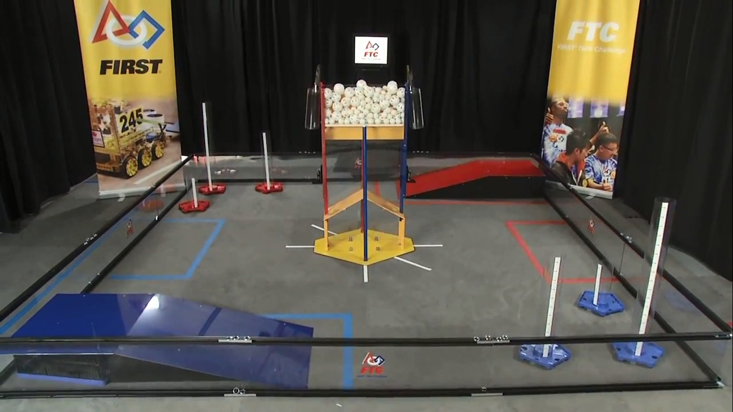
2014-2015 CAS CADE EFFECT

Slide 24

Good Luck！Teams！

